Slide 1
সবাইকে
স্বাগত

Slide 2
মোছাঃ হোসনে আরা
সহকারী শিক্ষক
মাঝিড়া মডেল সরকারি প্রাথমিক বিদ্যালয় শাজাহানপুর, বগুড়া

Slide 3
বিষয়: বাংলা
শ্রেণি : ১ম

Slide 4
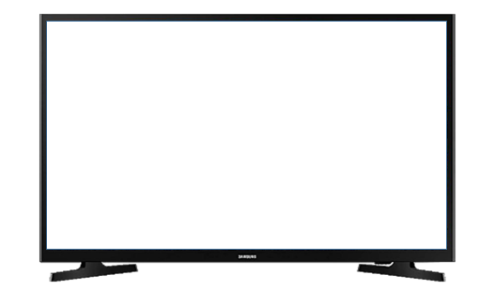
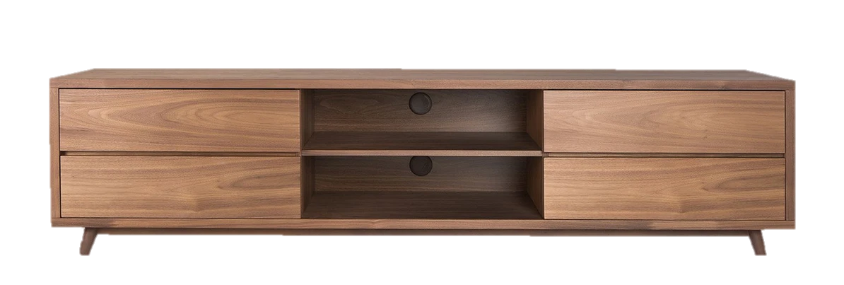
চলো,আমরা একটা ভিডিও দেখি।
https://www.youtube.com/watch?v=Jg5vk8JtaHI&list=RDJg5vk8JtaHI&start_radio=1
ভিডিও দেখে কী বুঝলে?

Slide 5
পাঠ ঘোষনা
ব্যঞ্জনবর্ণ
পাঠ্যংশঃ প, ফ, ব, ভ, ম

Slide 6
শিখনফল
1.1.3 বাক্য ও শব্দে ব্যবহৃত বাংলা বর্ণমালার ধ্বনি মনোযোগসহকারে
শুনবে ও মনে রাখবে।
১.২.১ কারচিহ্নহীন শব্দ মনোযোগসহকারে শুনবে ও মনে রাখবে।
১.২.২ কারচিহ্নযুক্ত শব্দ মনোযোগসহকারে শুনবে ও মনে রাখবে।
২.২.৩ কারচিহ্নহীন ও কারচিহ্নযুক্ত শব্দ দিয়ে তৈরি বাক্য শুনবে।
১.৩.১ নির্দেশনা ও অনুরোধ শুনে পালন করবে।
বলা
১.১.১ বাক্য ও শব্দে ব্যবহৃত বাংলা বর্ণমালার ধ্বনি স্পষ্ট ও শুদ্ধভাবে বলতে পারবে।
১.২.১ কারচিহ্নহীন শব্দ স্পষ্টভাবে বলতে পারবে।
১.২.২ কারচিহ্নযুক্ত শব্দ স্পষ্ট ভাবে বলতে পারবে।
১.৩.১ অনুরোধ করতে পারবে।
বলা
পড়া
১.১.১ বাংলা বর্ণমালা স্পষ্ট ও শুদ্ধ উচ্চারণে পড়তে পারবে।

Slide 7
শুনি ও বলি
পাতা নড়ে

Slide 8
শুনি ও বলি
ফল পড়ে

Slide 9
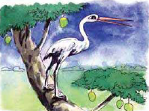
শুনি ও বলি
বগ গাছে

Slide 10
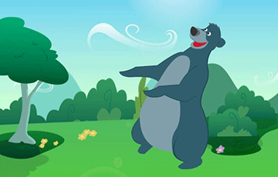
শুনি ও বলি
ভালুক নাচে

Slide 11
শুনি ও বলি
মগ ডালে ময়না দোলে

Slide 12
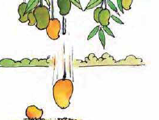
পাতা নড়ে
ফল পড়ে
বক গাছে
ভালুক নাচে
মগ ডালে ময়না দোলে
পাতা
ফল
বক
ভালুক
ময়না
প
ফ
ব
ভ
ম

Slide 13
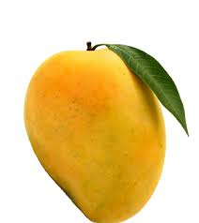
বলি
পাতা
প
ফল
ফ

Slide 14
বলি
ব
বক
ভালুক
ভ

Slide 15
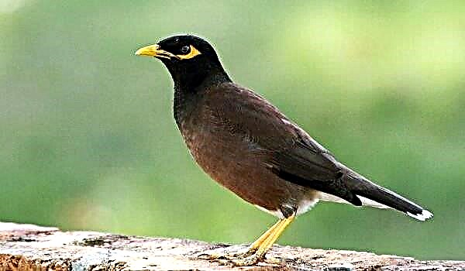
বলি
ম
ময়না

Slide 16
শুনি ও বলি
প ফ ব ভ ম

Slide 17
দলীয় কাজ
বর্ণগুলো সাজাও ( প্রত্যেক দলে বর্ণকার্ড সরাবরাহ করা হবে )
ফ
ভ
ম
প
ব

Slide 18
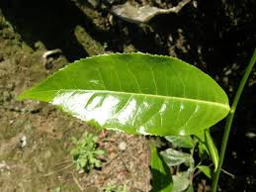
ছবি দেখে বলি
প
পাতা

Slide 19
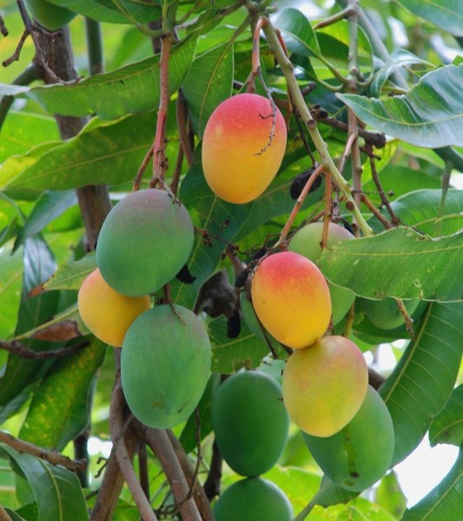
ছবি দেখে বলি
ফ
ফল

Slide 20
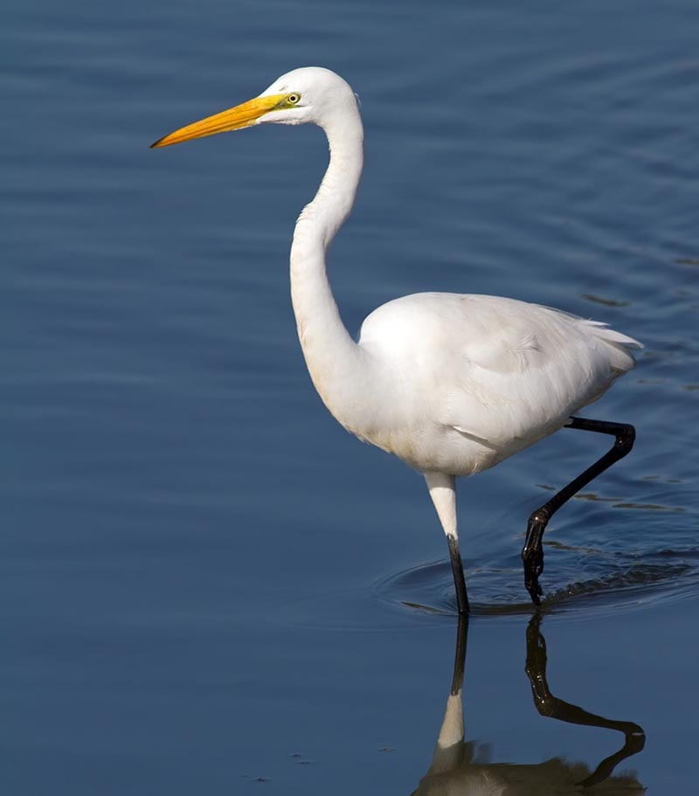
ছবি দেখে বলি
ব
বক

Slide 21
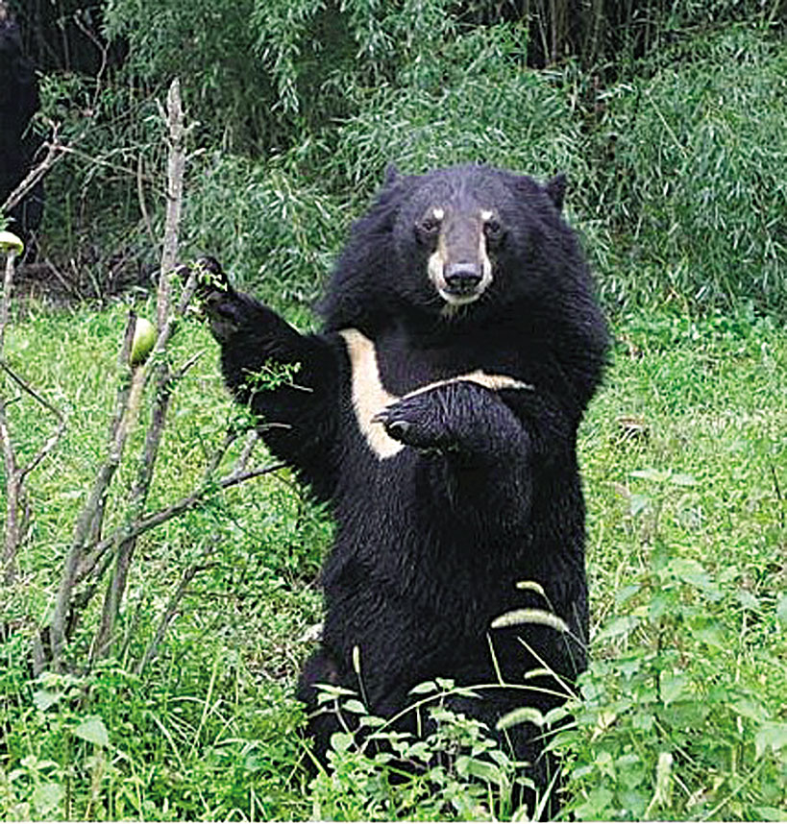
ছবি দেখে বলি
ভ
ভালুক

Slide 22
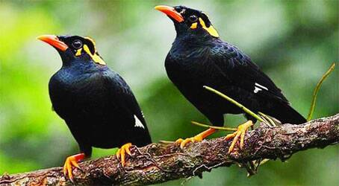
ছবি দেখে বলি
ম
ময়না

Slide 23
একক কাজ
কার্ডগুলো দেখে পড়
প
ম
ফ
ভ
ব

Slide 24
শিক্ষার্থীদের সরব পাঠ ও
প্রমিত উচ্চারন অনুশীলন

Slide 25
ছবি দেখে বাক্যগুলো বল
মূল্যায়ন

Slide 26
বাড়ির কাজ
বর্ণগুলো দিয়ে একটা করে নতুন শব্দ শিখবে।
প ফ ব ভ ম

Slide 27
সবাইকে ধন্যবাদ
বিদায়

